Slide 1
Лингвокультурологический анализ текста на основе краеведческого материала Брянской области
МБОУ «Гимназия» г. Новозыбкова, Брянская область
Учитель русского языка и литературы
Мухина Мария Александровна

Slide 4
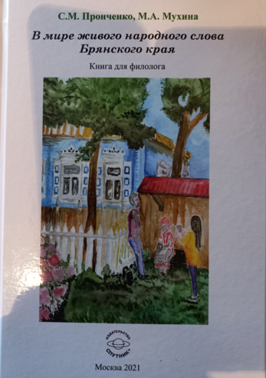
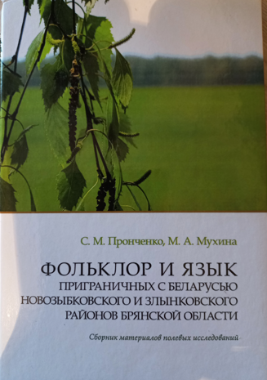

Slide 9
АЛГОРИТМ ЛИНГВОКУЛЬТУРОЛОГИЧЕСКОГО АНАЛИЗА
1.Тема, идея, мотив, образы, сюжет и т.д.
2.Стиль и жанр текста
3.Языковая организация текста
3.1. Фонетический аспект
3.2. Тип лексики (например, диалектная)
3.3. Грамматические особенности речи
4.Художественно-выразительные средства языка

